Slide 1
Система за търсене на мобилни телефони
Изработили: Кадер Мехмедова , Христомир желев

Slide 2
Описание на проекта
Системата служи за съхраняване на данни за мобилен телефон.
Функционалности на приложението:
Извеждане на всички телефони
Търсене на телефон по:
Марка ,модел ,камери и ключови думи.

Slide 3
Екип и роли
Кадер- Мениджър на проекта, Софтуерен архитект, Технически писател
Христомир-Дизайнер на потребителски интерфейс, Разработчик на бизнес логиката, Тестер

Slide 4
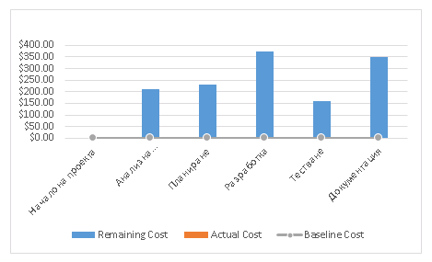
Бюджет на проекта

Slide 5
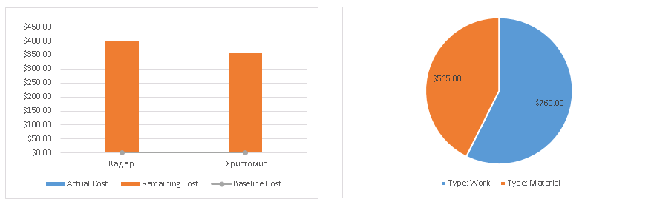
Разпределение на работата и бюджета

Slide 6
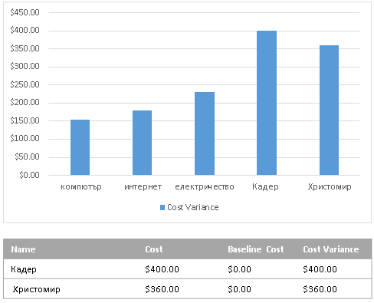
Разпределение на бюджета

Slide 7
Система за управление на проекта
MS Project
Microsoft Project е софтуер за управление на проекти, който се използва за създаване на планове на проекти, графици, управление на ресурси и следене на времето. Той има функции като диаграми на Гант, канбан дъски и проектни календари за професионалисти по управление на проекти..

Slide 8
Недостатъци на MS Project
Файловете се записват като МРР, собствен формат, така че ако не използвате MS Project не можете да четете файловете.

Slide 9
Методология за разработка-водопаден
Анализ на изискванията
Принципите на действие на модела лесно могат да бъдат обяснени на потребителя;
Има добре структурирана подход към разработката;
Различните етапи и дейностите в тях са точно определени;
Планирането на проекта и изпълнението му по график е по-лесно;
Планиране
Разработка
Тестване
Документация

Slide 10

Система за контрол на версиите
Git е децентрализирана VCS.
няма проблеми като „блокиран файл“.
има страхотна общност и документация онлайн.

Slide 11
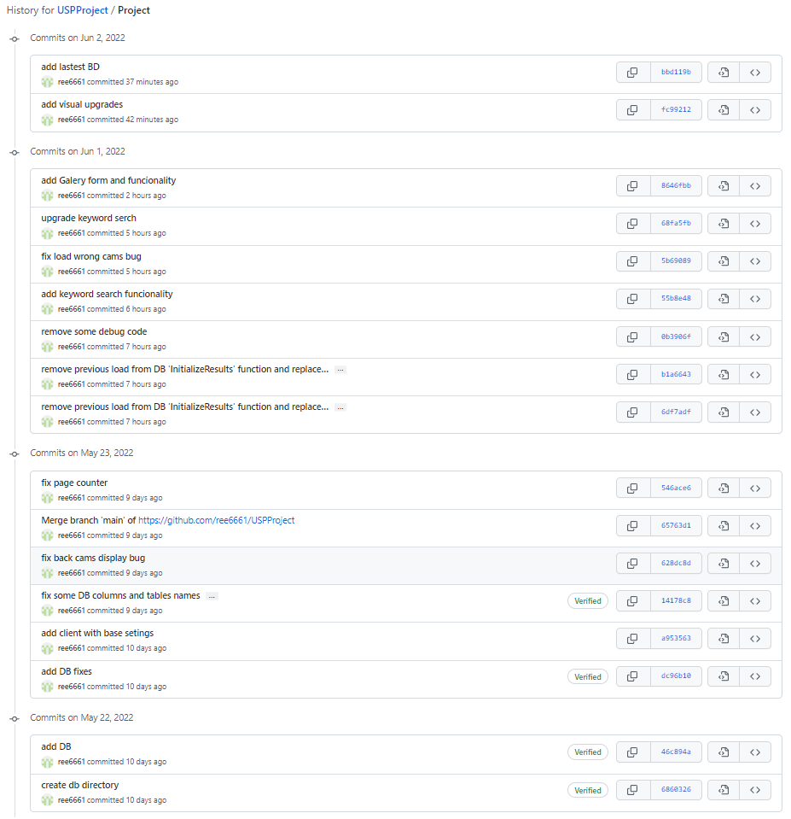
Система за контрол на версиите

Slide 12



Средства за реализация

Slide 13
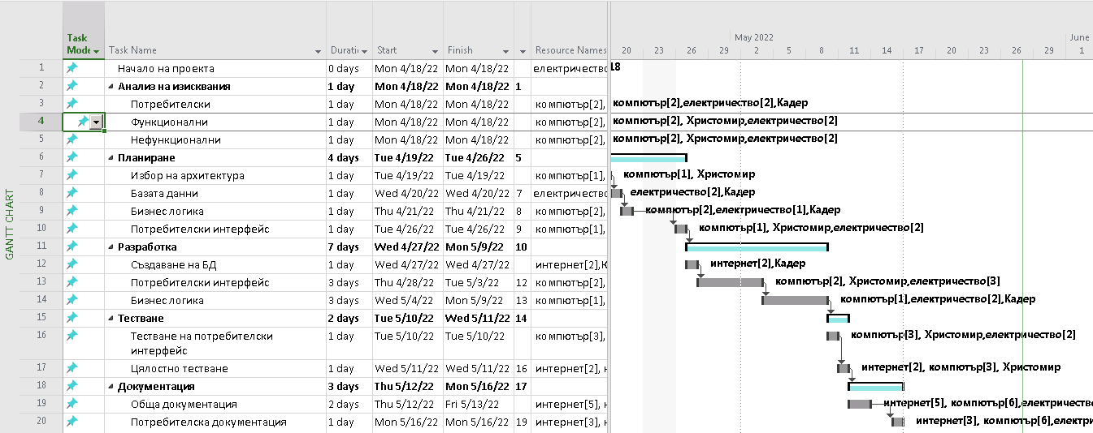

Slide 14
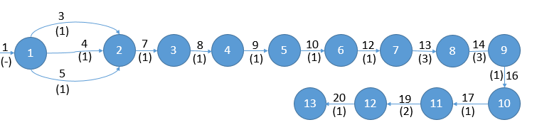
Жалонни точки и граф
Събитие | Описание
1 | Стартиран проект.
2 | Изискванията са анализирани.
3 | Архитектурата е планирана.
4 | Планирана е базата.
5 | Планирана е бизнес логиката.
6 | Интерфесът е избран.
7 | Базата е създадена.
8 | Потребителският интерфейс е разработен.
9 | Логиката е реализирана.
10 | Тестването на интерфейса е изпълнен.
11 | Цялостното тестване е изпълнено.
12 | Общата документация е готова.
13 | Потребителската документация е готова.

Slide 15
Трудности при реализация
Избиране на технологии
Свързване на базата данни

Slide 16
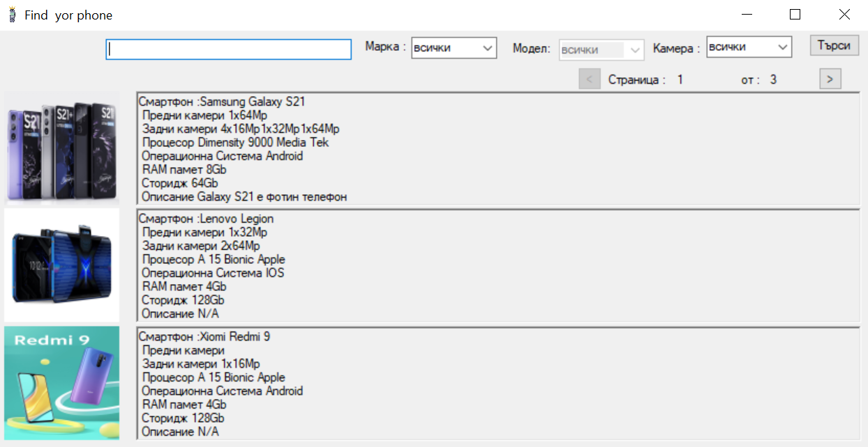
Краен продукт

Slide 17
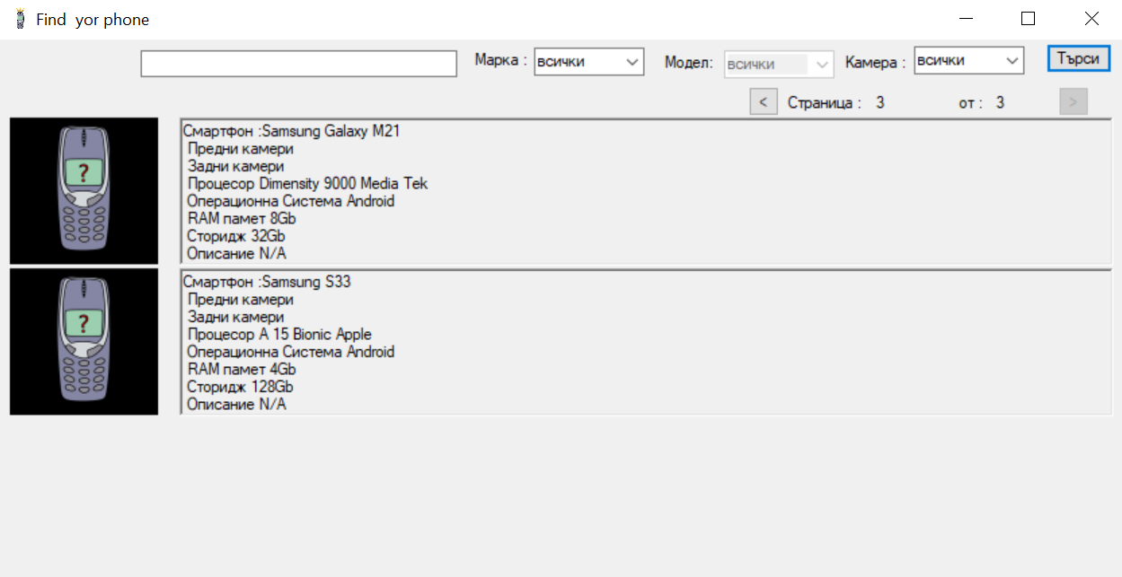
Краен продукт

Slide 18
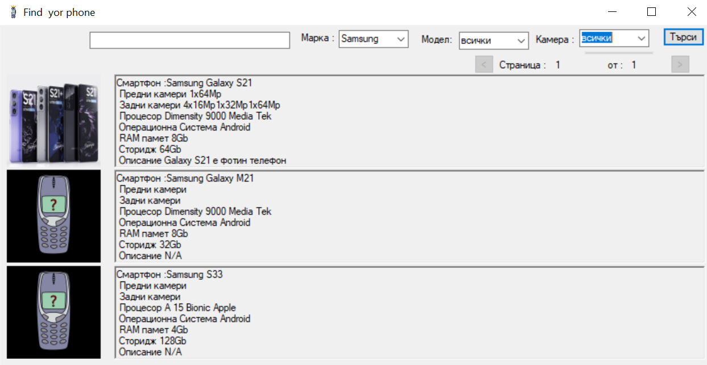
Краен продукт

Slide 19
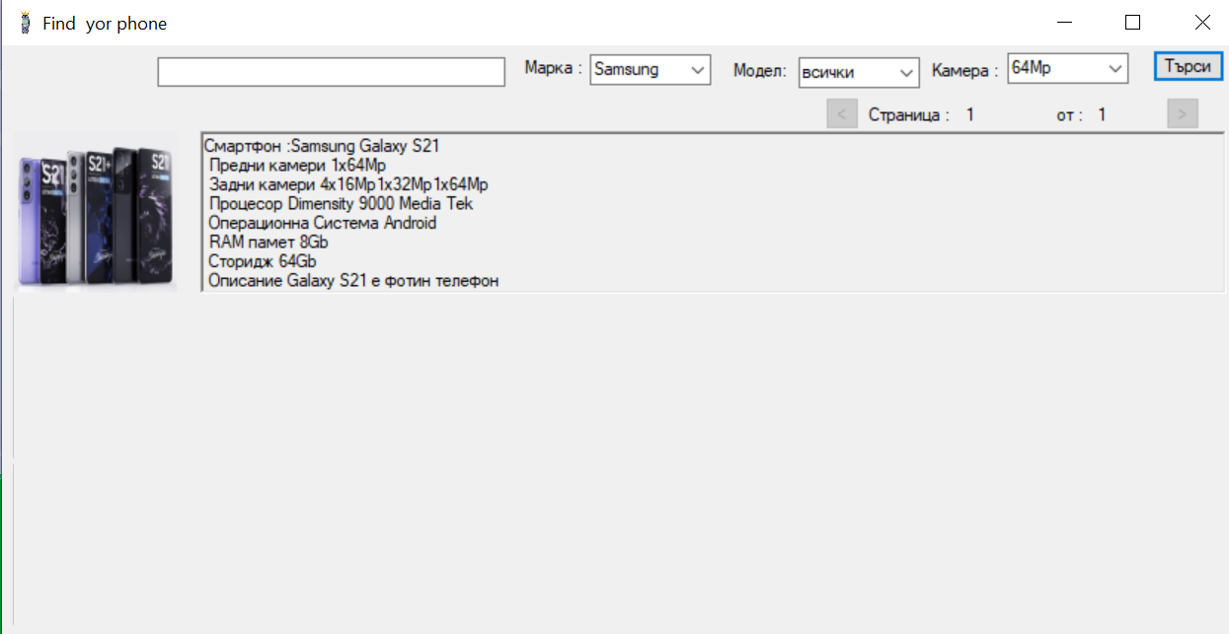
Краен продукт

Slide 20
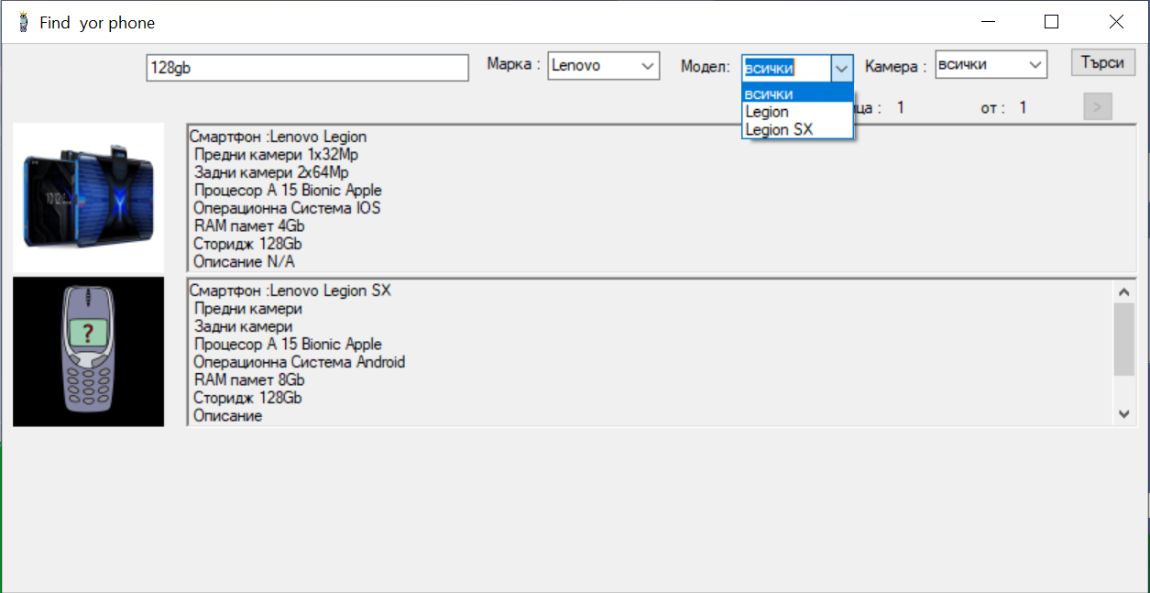
Краен продукт

Slide 21
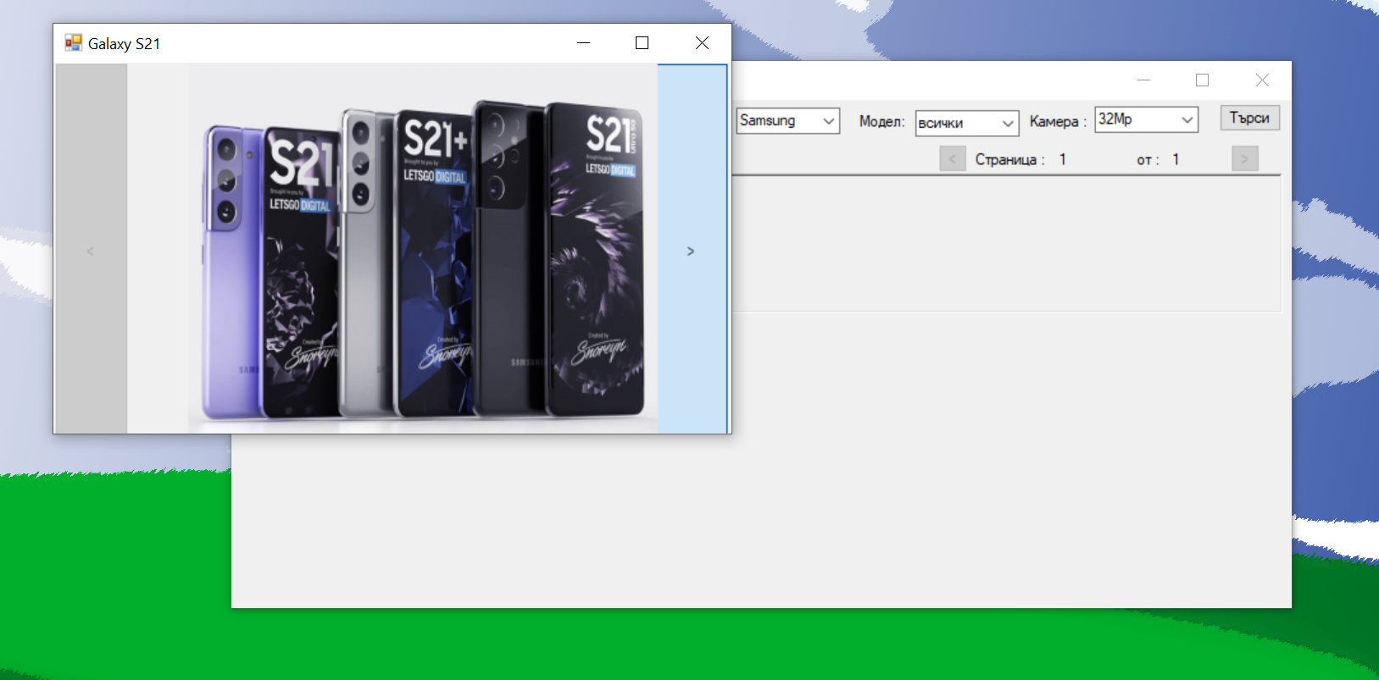
Краен продукт

Slide 22
Благодарим ви за вниманието!

